Slide 1
第四节 随机变量的相互独立性
一、二维随机变量的相互独立性
二、二维随机变量的推广
三、小结

Slide 2
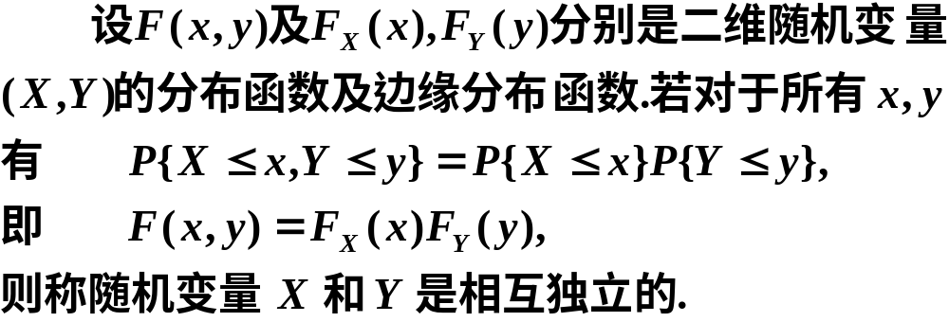
一、二维随机变量的相互独立性
1.定义
解释：二个随机变量相互独立是指它们的取值互不影响！

Slide 3



2.说明
(1) 若离散型随机变量 ( X,Y )的联合分布律为
解释：相互独立的条件等价于

Slide 4

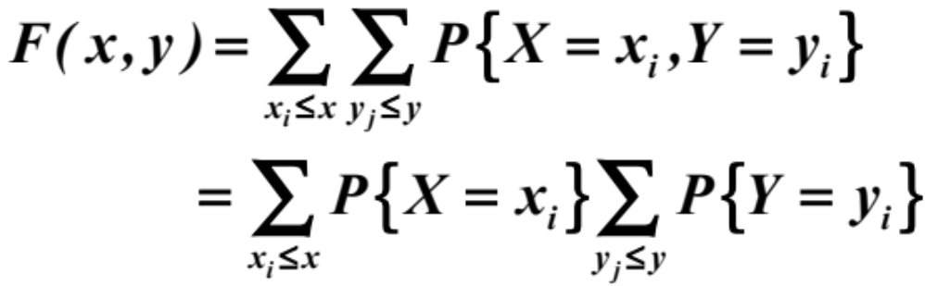

证
必要性: 事实上，若
对所有的 i, j 都成立，则对任意的
即X与Y是相互独立的. 充分性略(详见魏宗舒的《概率统计教程》127页).

Slide 5






在平面上几乎处处成立.
解释：① “几乎处处”成立含义是在平面上除去“面积”为零的集合以外，处处成立.
②利用上面两个等价式判断X, Y 的独立性比用定义方便.

Slide 6

















例1
相互独立
解

Slide 7








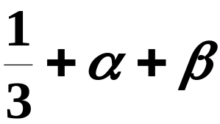




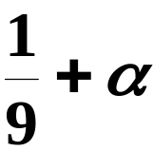
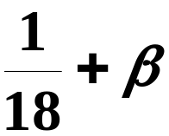
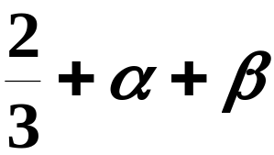



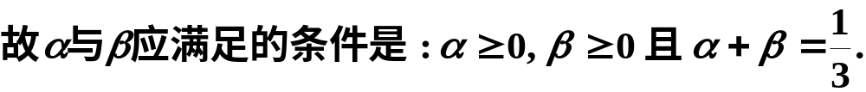
(1)由分布律的性质知

Slide 8
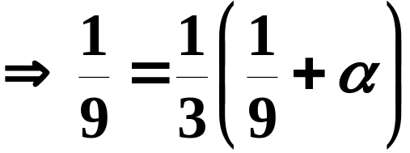
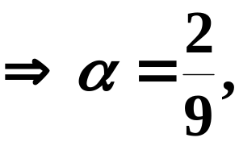


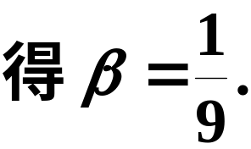
(2) 因为 X 与 Y 相互独立, 所以有
特别有
又

Slide 9












独立
例2 设两个独立的随机变量 X 与Y 的分布律为
求随机变量 ( X, Y ) 的分布律.
解
因为 X 与 Y 相互独立,
所以

Slide 10













Slide 11
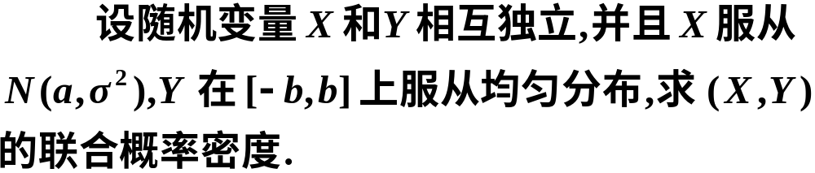

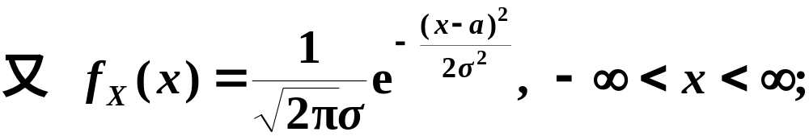
例3
相互独立
解
由于X 与Y 相互独立,

Slide 12
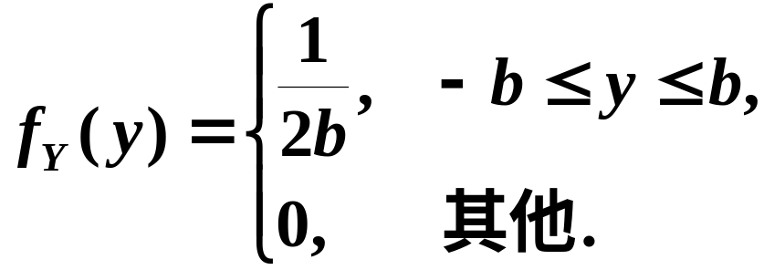
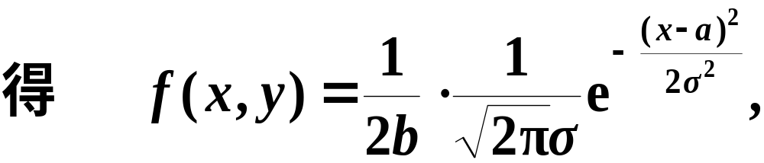


Slide 13
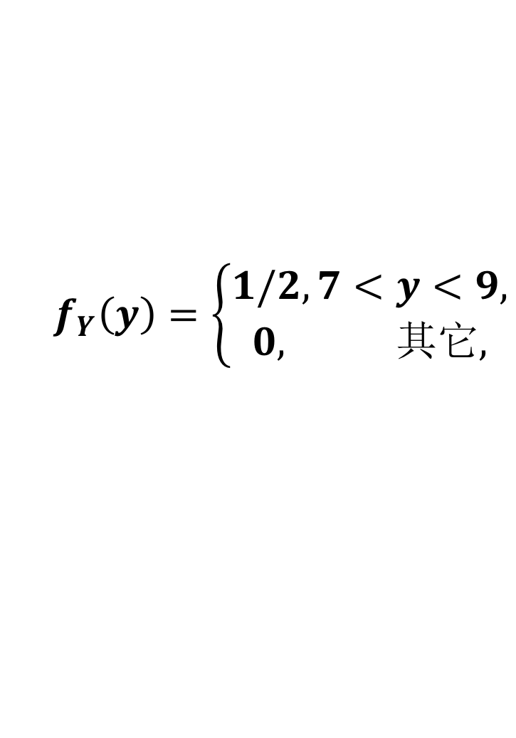



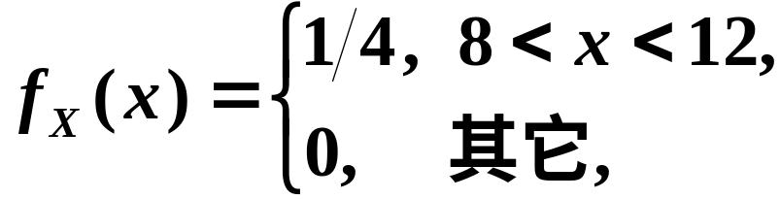


例4 一负责人到达办公室的时间均匀分布在8~12
时,他的秘书到达办公室的时间均匀分布在7~9时,
设他们两人到达的时间相互独立, 求他们到达办
公室的时间相差不超过 5 分钟的概率.
相互独立
解

Slide 14

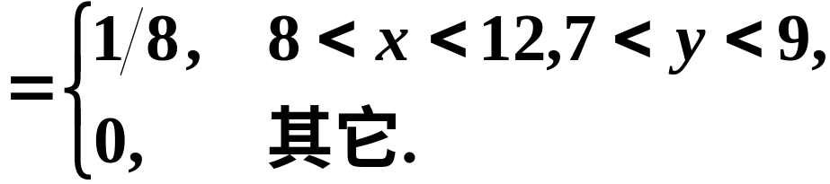
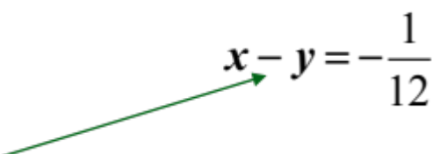

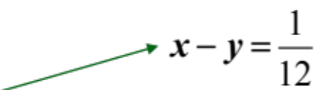







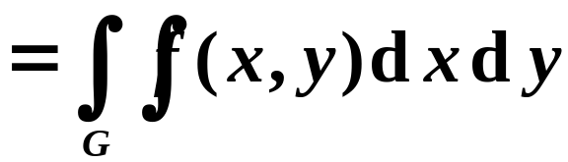


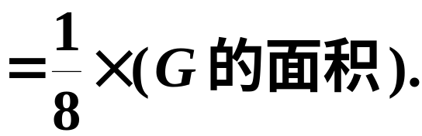





Slide 15
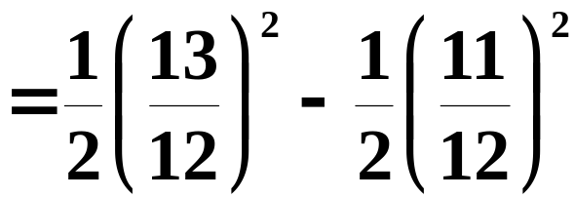
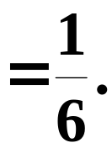
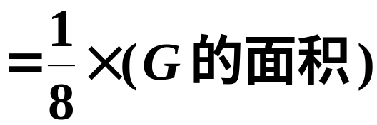
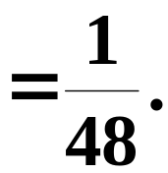

于是

Slide 16
二、二维随机变量的推广
1.分布函数

Slide 17

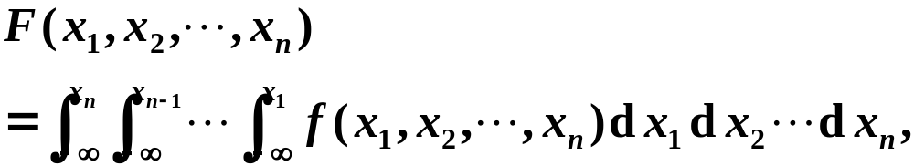

2.概率密度函数

Slide 18
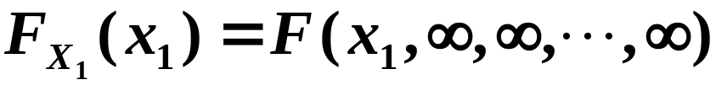

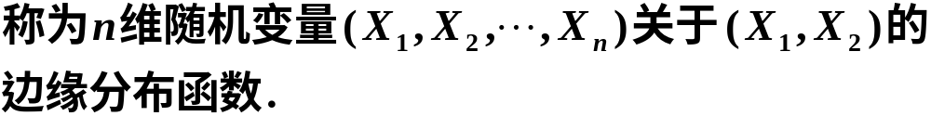
3.边缘分布函数
其它依次类推.

Slide 19

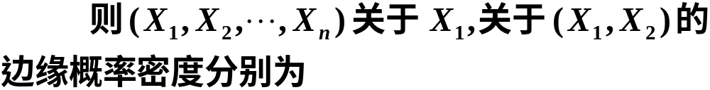

4.边缘概率密度函数

Slide 20
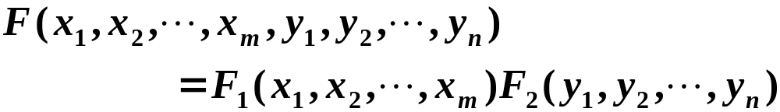
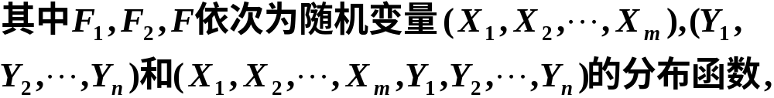
5. 相互独立性

Slide 21
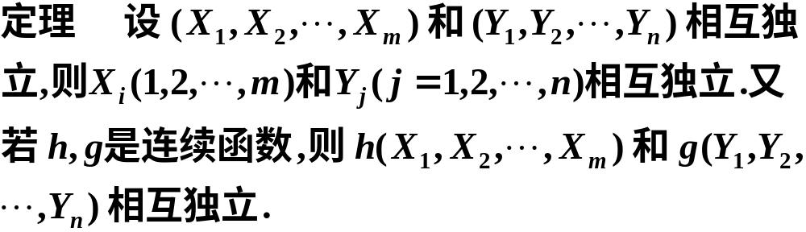
6.重要结论

Slide 22
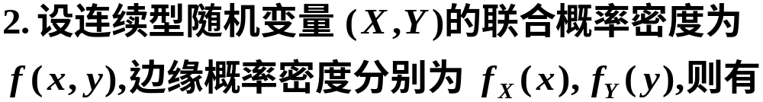
三、小结
1. 若离散型随机变量 ( X,Y )的联合分布律为

